Slide 1
Emotionalisierung und Digitalisierung
der Kundenbetreuung und Personalentwicklung

Slide 2
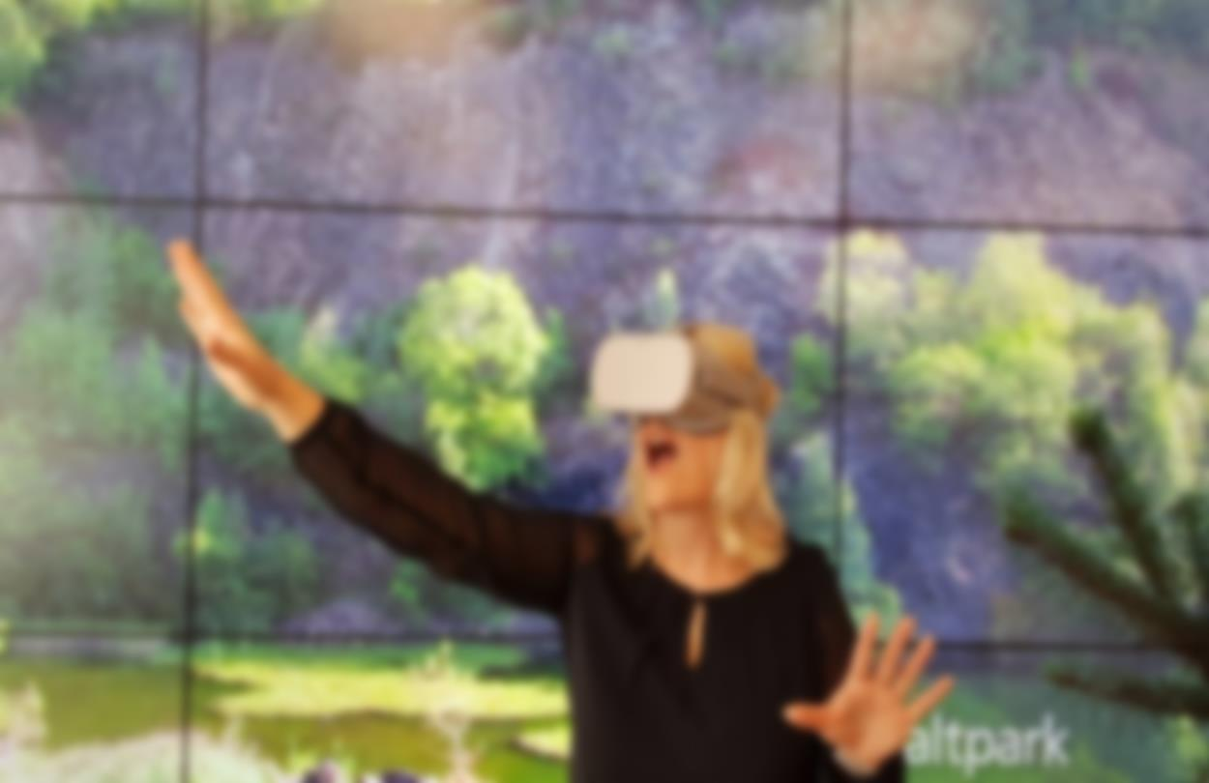
VIRTUAL REALITY – WAS IST DAS?
Emotionalisierung der Genossenschaftlichen Beratung mit Virtual Reality
Virtual Reality bedeutet:
voll und ganz in eine virtuelle Welt einzutauchen
Virtual Reality (VR) ermöglicht es den Nutzern, eine virtuelle 360 Grad-Welt zu erleben, diese von allen Seiten zu betrachten, sich in ihr zu bewegen und im besten Falle sogar mit dieser zu interagieren.

Slide 3
Mit VIRTUAL REALITY neue Vorteile nutzen
Emotionalisierung der Genossenschaftlichen Beratung mit Virtual Reality

Slide 4
PRAXISVERPROBUNG
DAS SAGEN UNSERE PILOTEN
Steigerung des Ertragspotenzials und der Produktabschlüsse durch Erhöhung der Ziele und Wünsche beim Kunden
Bessere Portfoliooptimierung durch mögliche Erhöhung der Risikobereitschaft beim Kunden nach objektiver Selbstauswahl
Imagesteigerung durch veränderte Wahrnehmung der Bank beim Kunden

Slide 5
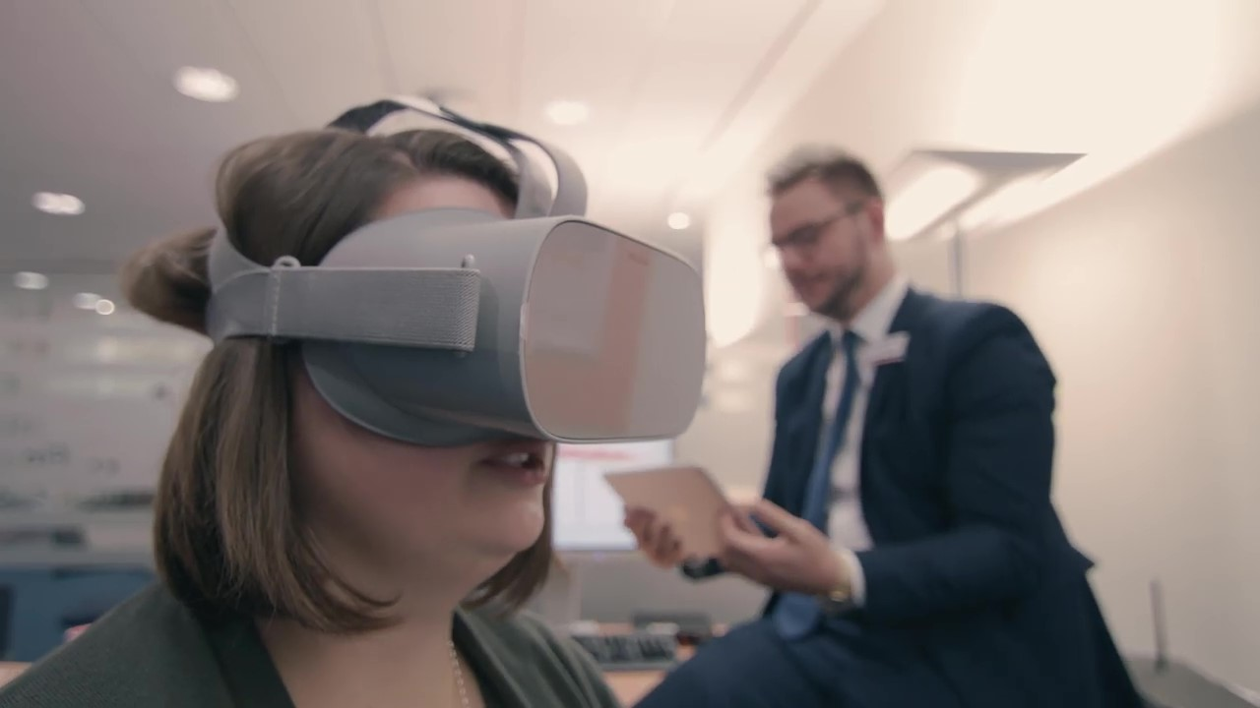
UNSER PAKET – EINE RUNDE SACHE
UNSER ANGEBOT
Technik
Wir stellen „Plug and Play“-Technik zur Verfügung - einfach auspacken und loslegen.
Training
Wir machen Mitarbeiter in der Technik fit und begleiten unterstützend in der Kundenberatung.
Training
Technik
Bereitstellung Wir bieten lernfördernden und beratungsunter- stützenden Content aus der Genossenschaftlichen FinanzGruppe.
Bereitstellung

Slide 6
Interesse? – Ihre regionalakademien
Emotionalisierung der Genossenschaftlichen Beratung mit Virtual Reality
Martina Obermeier
Tel. 08461 650 1362
martina.obermeier@abg-bayern.de
Markus Hornaff
Tel. 0172 5818110
markus.hornaff@genoakademie.de
Christian Ritter
Tel. 04402 9382 43
christian.ritter@gvweser-ems.de
Wir unterstützen Sie gerne.
6

